Slide 1




Shift-left Testing

Slide 2

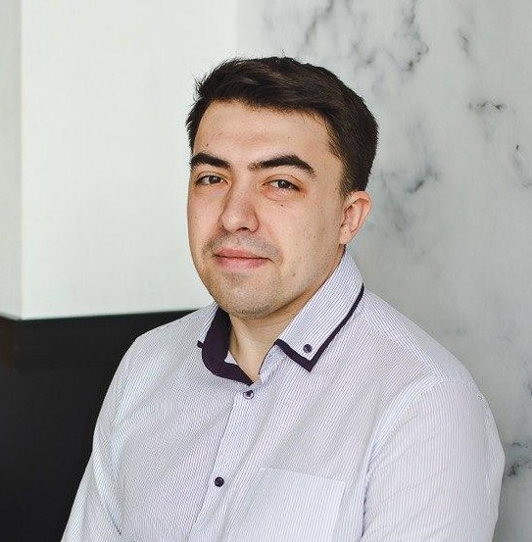


Кто я такой, чтобы меня слушать?
5 лет в QA в финтех-компаниях
2 года Project-manager в Test IT
Игорь Гросс, product owner

Slide 3
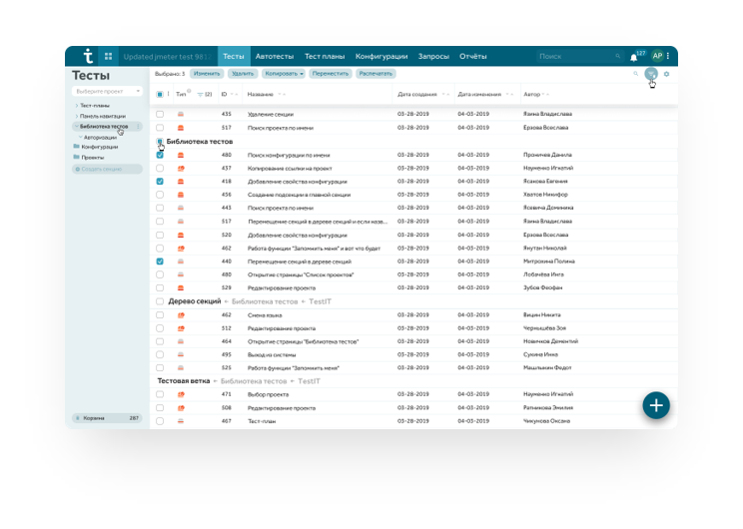
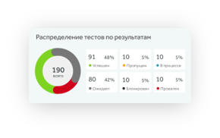
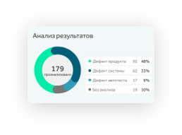
– лучшая TMS на рынке
8+
28
обновлений продукта за год
сотрудников
в компании
100+
10х
компаний уже пользуются Test IT
рост выручки за последние полгода
Notes:
Компания ООО “Тест АйТи” основана в 2019 году тремя профессионалами в области QA - бывшими сотрудниками “Лаборатории Касперского” и Тиньков-банка. Мы активно растем, у нас в компании работают 28 человек, почти в 3 раза больше, чем год назад.
Целевые заказчики нашего продукта - это компании сегментов b2b, b2g и их IT-департаменты. Порядка 100 российских компаний успешно внедрили и используют решение Test IT, среди них банки ВТБ, Дом.РФ, Точка, Открытие, IT-компании Luxoft, GS Labs и другие.
Компания является резидентом Кластера информационных технологий Фонда «Сколково», партнером «Иннополиса», а также состоит в ассоциации «Руссофт».

Slide 4






Наши клиенты

Slide 5
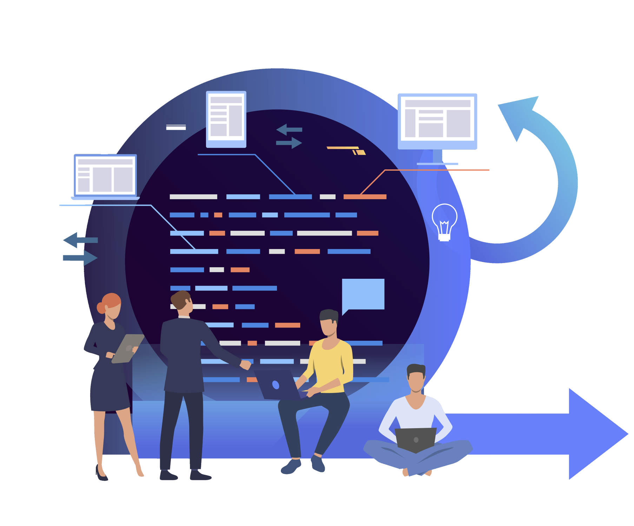
Команда тестирования и разработки
3 фронтендера
3 бэкендера
2 тестировщика

Slide 6





Какие проблемы у нас были?
Неравномерная загрузка QA инженеров:
то мало работы, то завал когда релиз;
Частые возвраты задач в разработку;
Непоследовательные, противоречащие
друг другу требования;
Покрытие автотестами на уровне 20%.

Slide 7

Смотрим в сторону лучших практик

Slide 8
Что такое Shifting left?
Предотвращать дефекты, а не находить их
Обеспечивать качество и тестировать как можно раньше
Автоматизировать то, что может ускорить процесс
Требования
Дизайн
Код
Тестирование
Приемка
Прод
Поддержка

Slide 9

С чего начать?

Slide 10
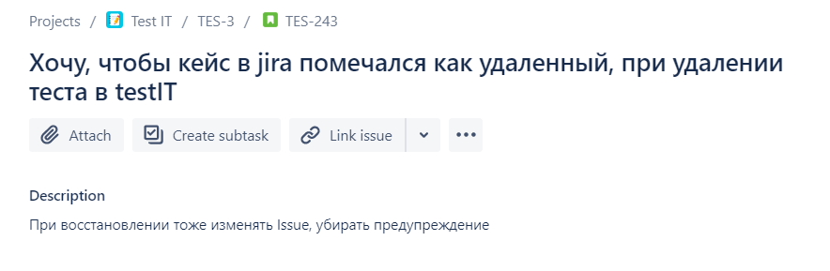
Разобрались с требованиями

Slide 11

Шаблон для требований в формате User Story:
User role:
User problem/user needs:
Business value:
What should be done:
Use cases:
Definition of Done:

Slide 12
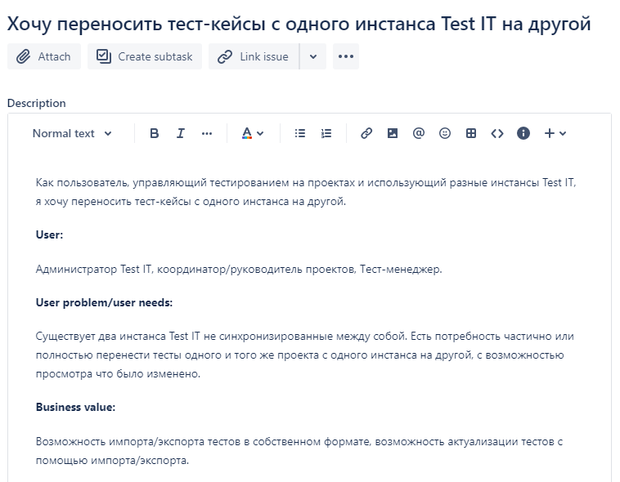
Пример истории по шаблону

Slide 13
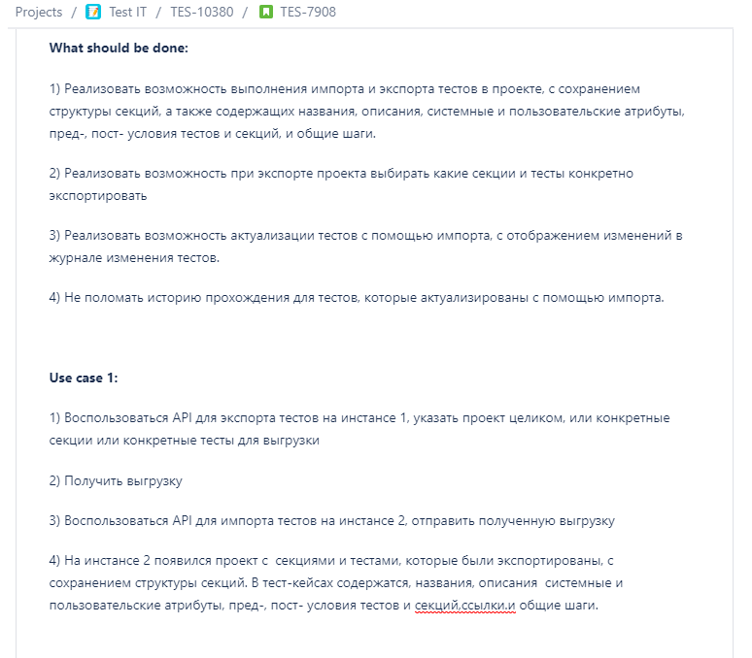
Пример истории по шаблону

Slide 14
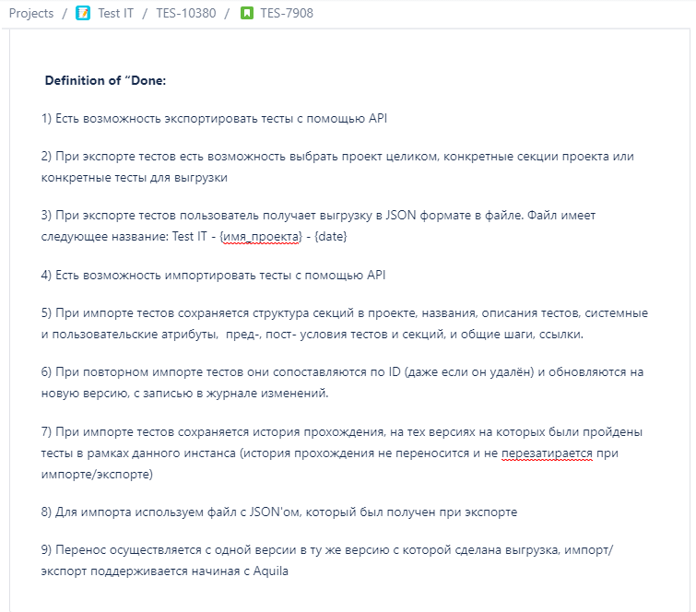
Пример истории по шаблону

Slide 15
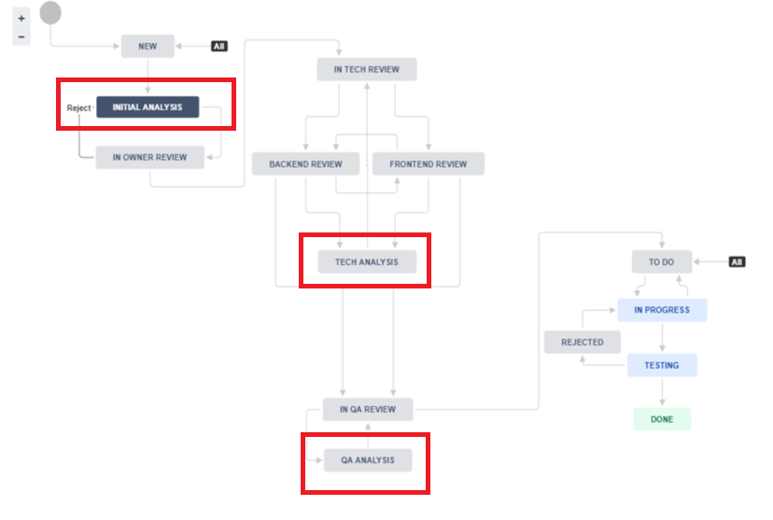
Ведем процесс аналитики и дизайна под присмотром QA

Slide 16

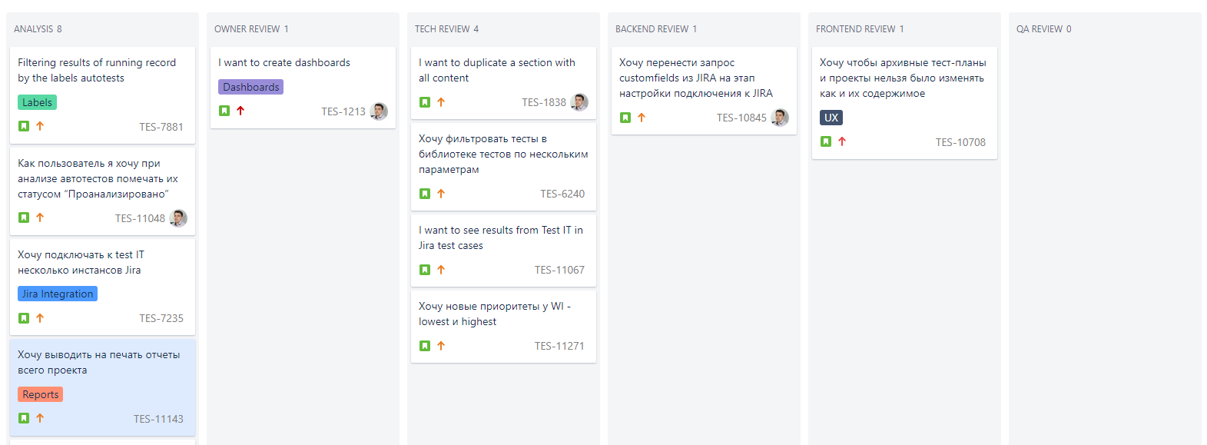
Завели отдельный Kanban для проработки требований
+ Работа с требованиями ДО разработки;
+ Аналитик прорабатывает идею, разработчики - реализацию;
+ QA решает

Slide 17

Что удалось хорошо?
Задачи известны до планирования;
Время 1ч вместо 3-4 ч;
Проще коммуникация со стейкхолдерами.

Slide 18
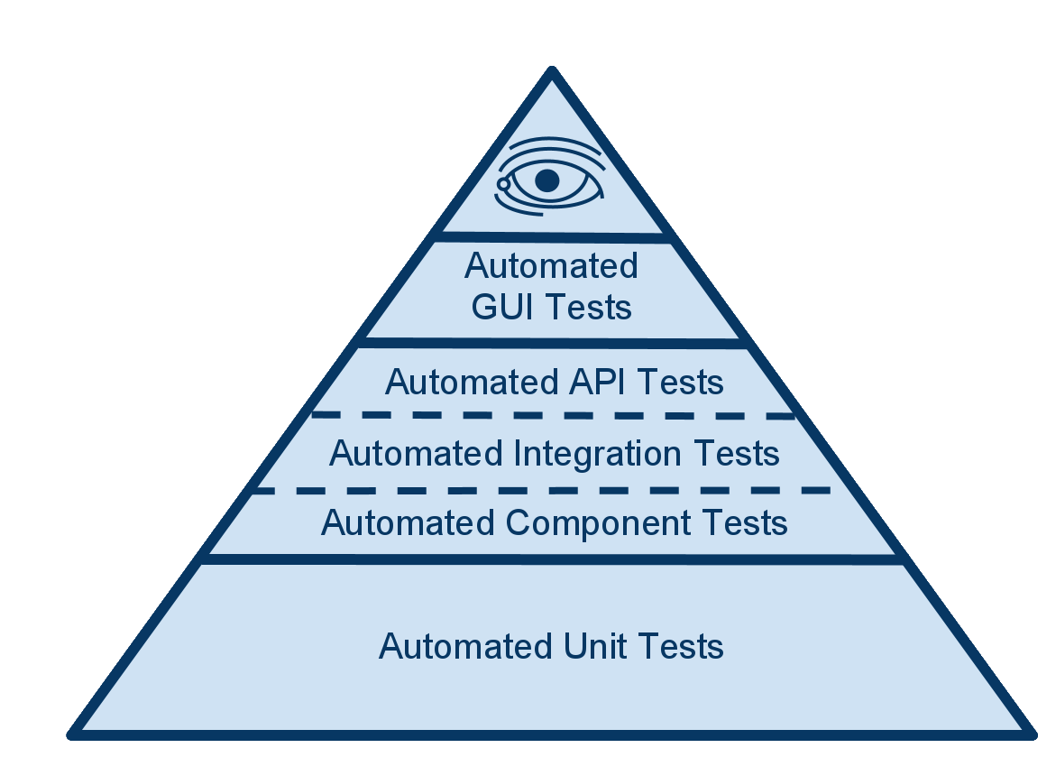
Изменили процесс разработки автотестов
QA пишут первоначальные тесты
Разработка пишет интеграционные тесты
Сформированы требования к тестам
QA делает ревью тестов от разработки

Slide 19

Что удалось хорошо?
Сократили время на разработку
Качество не снижается
Покрытие растёт

Slide 20
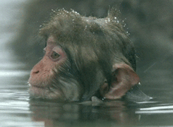
Что дальше?

Slide 21

Поддержка освобождается
Меньше дефектов - меньше обращений
Техподдержка сдвигается в тестирование

Slide 22

Аналитики больше вовлечены в бизнес-процессы
Участие в pre-sale и поддержке;
Шаринг знаний;
Поддерживание контекста у всей команды;
Профессиональный рост.

Slide 23

Какие сложности?
- Переделывали процесс ревью требований;
- Фичи требующие глубоких знаний о продукте дольше разрабатываются

Slide 24

Что получилось?
+ Прокачка всей команды в QA;
+ Больше людей могут предложить решение проблемы;
+ Снизились средний reject count вдвое

Slide 25

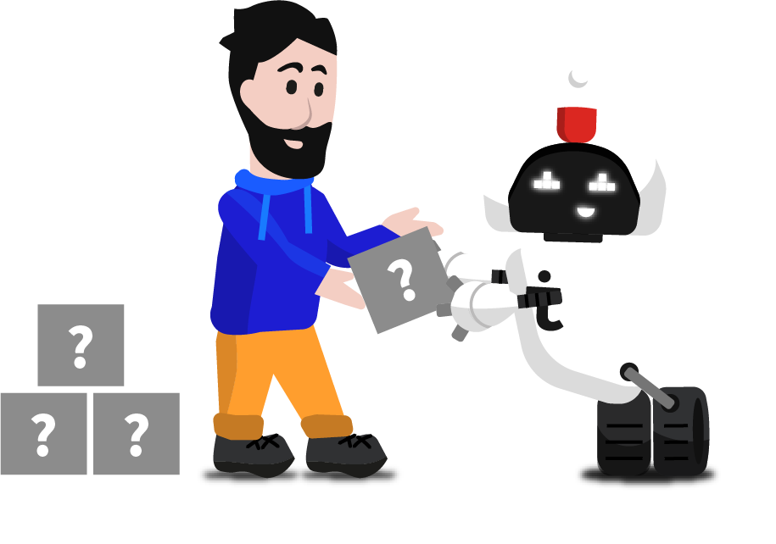
Что еще получилось?
+ Улучшилась коммуникация и понимание аудитории
+ Растёт база знаний
+ Требования стали чистыми

Slide 26

Вопросы и ответы
www.testit.software

Slide 27




Наши соцсети
https://www.instagram.com/test_it_tms/
https://www.youtube.com/c/TestITTMS/
https://www.facebook.com/testittms/
https://t.me/testit_tms

